Slide 1

Як мотивувати дитину до навчання під час війни:корисні лайфхаки.
Вчитель : Марикіна Н.С.

Slide 2

Перш ніж застосовувати прийоми для підвищення мотивації учнів, потрібно з’ясувати причини, чому дитина відмовляється вчитися.
Самими найпоширенішими причинами є:
-перевтома (дитина відвідує додаткові секції);
-страхи (бояться вчителя, авторитарних батьків, проявити неуспішність, зробити помилку)

Slide 3

-ВНУТРІШНІ ПРИЧИНИ ( дитина не вірить в себе, привертає увагу неуспішністю, не бачить сенсу в тому, що робить)
-критика дій дитини (батьки або вчитель негативно оцінюють діяльність школяра)
-конфлікти в родині
-відсутність чіткої організації життя дитини
-негативне ставлення батьків до школи
-надмірна опіка (батьки знецінюють вольові прагнення дитини, не даючи їй можливості проявляти самостійність)

Slide 4
Інтерес і радість мають бути основними переживаннями школяра в процесі навчання.
Цікавість, незвичайний початок уроку через використання музичних фрагментів, ігрові та змагальні форми, гумористичні хвилинки.
- Прийом "Приваблива мета": перед учнем постає проста, зрозуміла і приваблива мета, при досягненні якої він виконує і ту навчальну дію, яку планує педагог.
- На початку уроку вчитель пропонує учням загадку і каже, що відповідь на неї буде обов'язково віднайдена уважними учнями на уроці.
- Почати урок казкою.

Slide 5
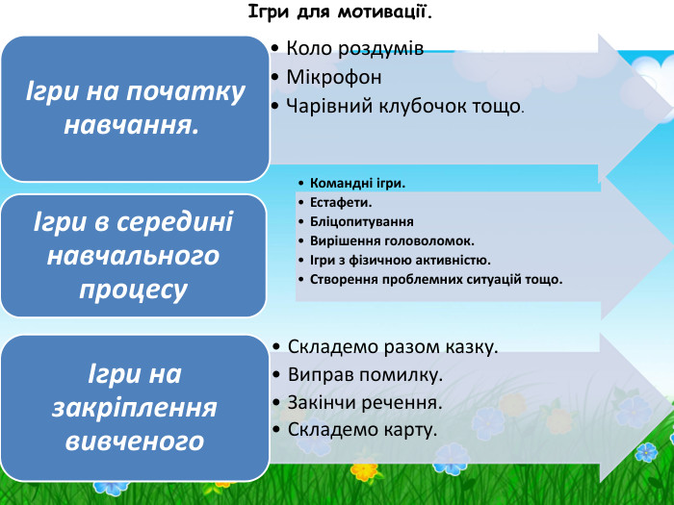

Slide 6
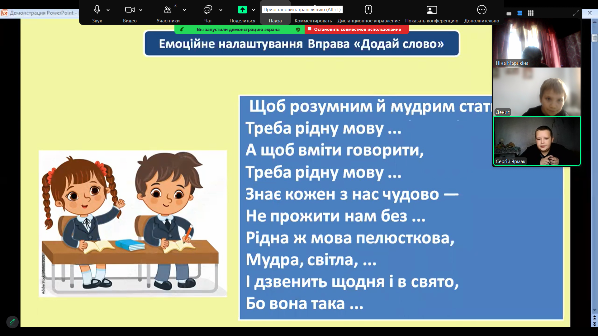

Slide 7
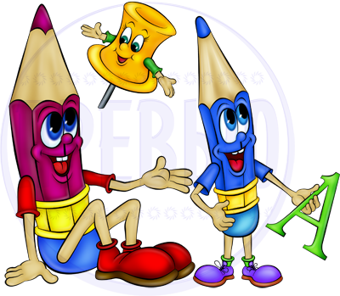
Гра є потужним стимулом інтересу до навколишнього життя.
Здавалося б, гра - справа лише маленьких дітей. Але практика показує, що це не так. Найбільшу ефективність ігрова мотивація показує в середньому шкільному віці. Молодші більш керовані, старші - доросліші і цілеспрямовані. Середній же вік якраз і треба чіпляти чимось азартним і натхненним. Найбільше учні полюбляють ігри : "Бій запитаннями", "Вірю - не вірю", "Аукціон", "Лінгвістичний волейбол", "Так чи ні?", "Хто більше?", "Хто швидше?".

Slide 8
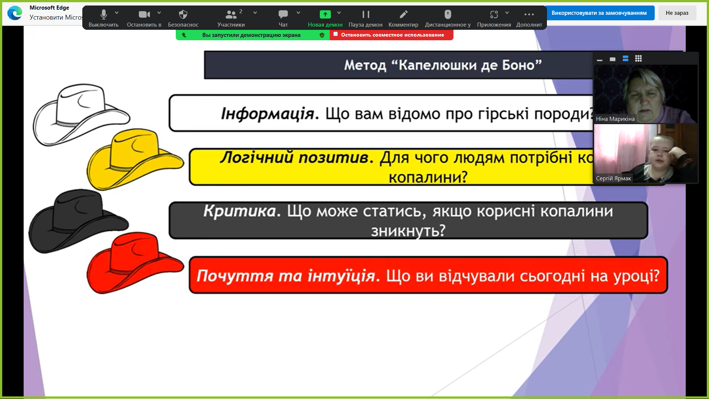

Slide 9
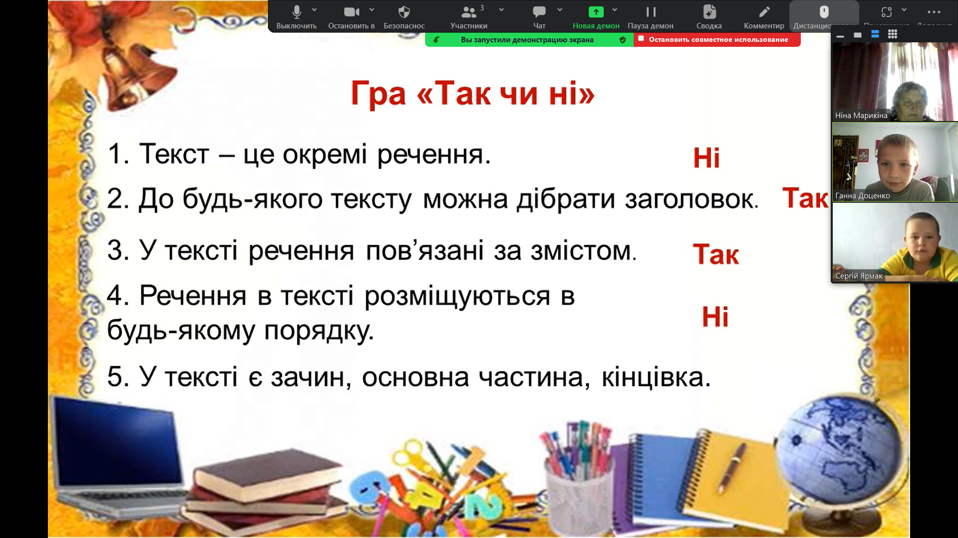

Slide 10
Треба відзначати досягнення дитини. Необхідно помічати всі позитивні зрушення.
В оцінюванні результатів дій учнів спиратися на минулий досвід досягнень дитини - автономний еталон (досягнення і невдачі учня порівнюємо з його попереднім досвідом успіхів і невдач).
Не карати за невдачу, невдача сама по собі є покаранням. Страх і напруженість ускладнює процес навчання. Невдачі знижують мотивацію.
У видах діяльності, які не представляють інтересу для учня, використовувати мотиви зовнішньої мотивації
(мотивуючу оцінку, похвалу в присутності значущих людей).

Slide 11
Важливий на уроці позитивний емоційний настрій через створення доброзичливої атмосфери довіри і співробітництва, яскраву й емоційну мову вчителя. У справі підвищення інтересу дитини до навчального процесу дуже важливий є контакт із дитиною і довірча атмосфера.
Розвивати в учнів віру в себе (в свої здатності контролювати ситуацію, у свою здатність вчитися краще) і очікування гарного результату в навчальній діяльності. Розбирати кожну навчальну невдачу спільно з учнем, з уточненням її причин.

Slide 12
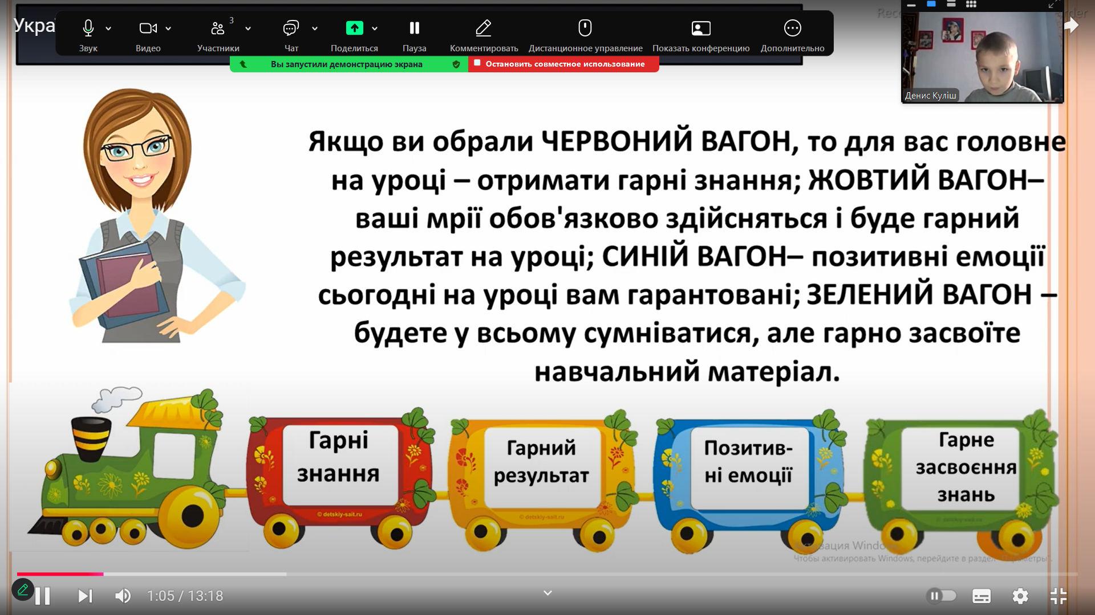

Slide 13
Змінюю методи і прийоми навчання.
На уроках застосовую такі методи стимулювання школярів: створення ситуації успіху через виконання завдань, посильних для всіх учнів, стимулювання цікавим змістом, навчальна дискусія, створення емоційних ситуацій, вивчення нового матеріалу з опорою на старі знання. Також стимулювати діяльність через оцінку, вдячність, словесне заохочення.

Slide 14

Дякую за увагу!!! Бажаю всім гарного настрою!!
Будьте самі шукачами, дослідниками. Якщо не буде вогника у вас, вам ніколи не запалити його в інших… В. Сухомлинський

